Slide 1




工作汇报
2022/3/13

Slide 2
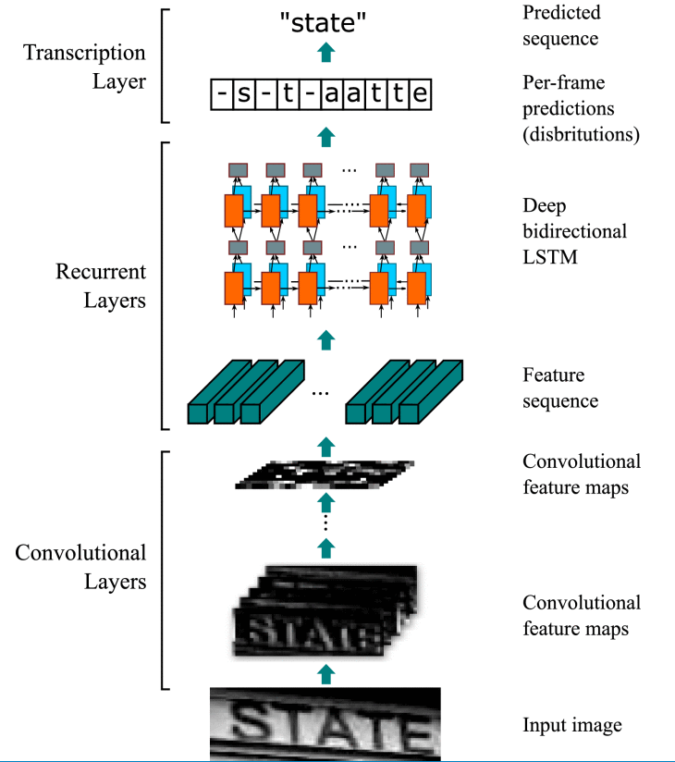
工作汇报
1. CNN层：使用标准CNN提取图像特征，利用Map-to-Sequence表示成特征向量；
2. RNN层：使用双向LSTM识别特征向量，得到每列特征的概率分布；
3. Transcription层：利用CTC和前向后向算法求解最优的label序列；
B. Shi, X. Bai and C. Yao, "An End-to-End Trainable Neural Network for Image-Based Sequence Recognition and Its Application to Scene Text Recognition," in IEEE Transactions on Pattern Analysis and Machine Intelligence, vol. 39, no. 11, pp. 2298-2304
2

Slide 3
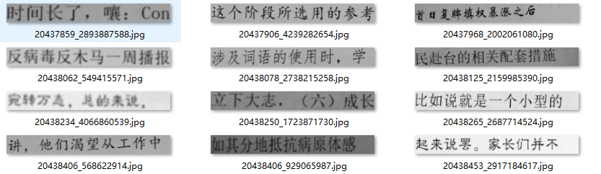
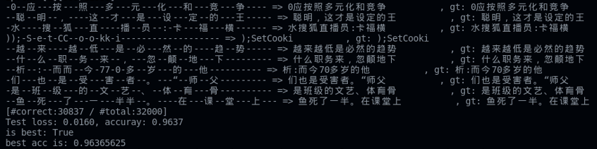
工作汇报
数据集：Synthetic Chinese String Dataset
Acc：>98%
缺点：场景单一、模型泛化较差
3

Slide 4

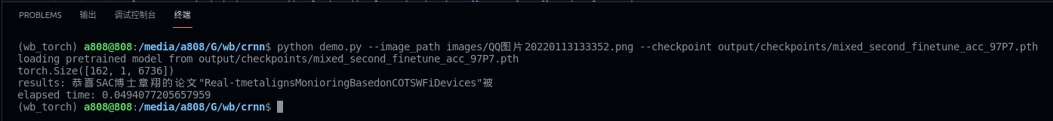
工作汇报
后续：
更换数据集，提高模型泛化能力，适应多种环境。
对特征提取层进行压缩（DSC），提高模型效率
4

Slide 5
谢谢

